Slide 1


BÀI 12. BẢNG NHÂN 9, BẢNG CHIA 9
(Tiết 2: Luyện tập - trang 37)

Slide 2
1
Nêu các số còn thiếu.
9
18
27
?
45
?
?
72
?
90
a)
b)
90
81
72
?
?
45
?
27
?
9

Slide 3
1
Nêu các số còn thiếu.
+ 9
+ 9
9
18
27
?
45
?
?
72
?
90
a)
36
54
63
81
b)
90
81
72
?
?
45
?
27
?
9
63
54
36
18
- 9
- 9

Slide 4
2
Số?
x 2
: 3
?
9
?
18
6

Slide 5
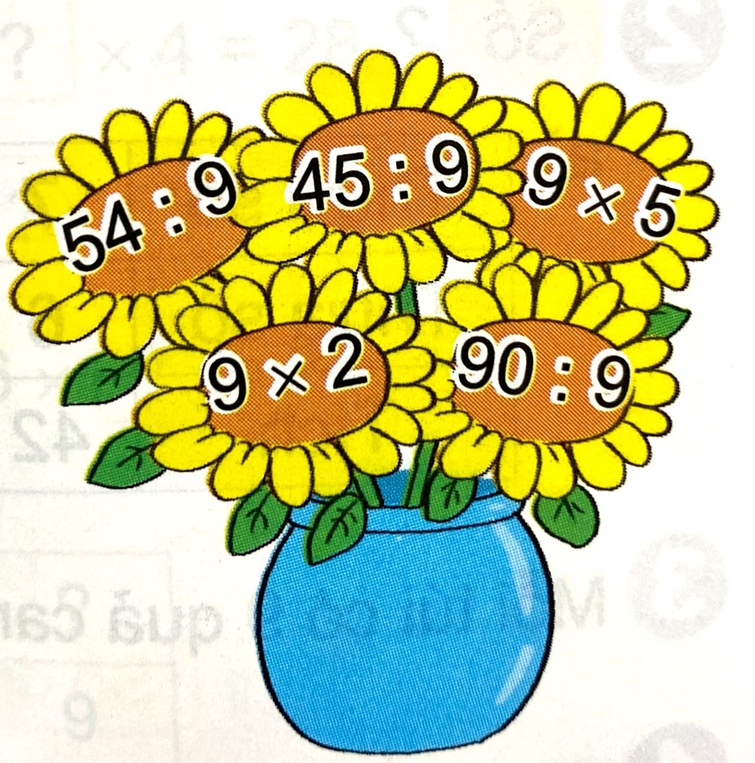
3
Những bông hoa nào ghi phép tính có kết quả:
?
a) Lớn hơn 10?
b) Bé hơn 10?
?
326
?

Slide 6
3
Những bông hoa nào ghi phép tính có kết quả:
?
a) Lớn hơn 10?
9x5; 9x2
b) Bé hơn 10?
54:9; 45:9
?
326
?

Slide 7
4
Chia đều 45l nước mắm vào 9 cái can. Hỏi mỗi can có bao nhiêu lít nước mắm?
?
Bài giải
Mỗi can có số lít nước mắm là:
45 : 5 = 9 (l)
Đáp số: 9 lít nước mắm
Tóm tắt:
45l nước mắm: 9 can
Mỗi can:… lít nước mắm?

Slide 8
5
Trên mỗi thuyền có 9 người. Hỏi trên 5 thuyền như vậy có bao nhiêu người?
?
Tóm tắt:
Mỗi thuyền: 9 người
5 thuyền : … người?
Bài giải
Số người trên 5 thuyền có là:
9 x 5 = 45 (người)
Đáp số: 45 người
?

Slide 9
Tạm biệt các em
Oct
Apr

